Slide 1
Vodík

Slide 2
Vodík
- nejlehčí a nejjednodušší plynný chemický prvek, tvořící převážnou část hmoty ve vesmíru (přes 90 at. %). Plynný vodík se v našem prostředí vyskytuje ve formě dvouatomových molekul H₂, je však známo, že v mezihvězdném prostoru je přítomen z převážné části jako atomární vodík H.
- v zemské kůře třetí nejrozšířenější prvek (po O a Si): 15 at. % , resp. 0.9 hmotnostních % ; většina vodíku v přírodě je vázána v molekulách vody.
- vodík vytváří sloučeniny téměř se všemi prvky periodické tabulky (s výjimkou vzácných plynů), zejména pak s uhlíkem, kyslíkem, sírou a dusíkem, které tvoří základní stavební jednotky života na Zemi.
- vodík je schopen tvořit zvláštní typ chemické vazby, nazývaný vodíková vazba nebo také vodíkový můstek, kde vázaný atom vodíku vykazuje afinitu i k dalším atomům, s nimiž není poután klasickou chemickou vazbou. Mimořádně silná je vodíková vazba s atomy kyslíku, což vysvětluje anomální fyzikální vlastnosti vody (vysoký bod varu a tání atd.).

Slide 3
První prvek periodického systému;
el. konfigurace: 1s¹
nejednoznačné zařazení, nejčastěji zařazován do 1. nebo 7. hlavní podskupiny
H· = chybí 1 elektron do konfigurace nejbližšího vzácného plynu
H₂
H⁺ = proton
H⁻
- oxidační číslo: +I a -I,
- typická tvorba kovalentní vazby jako u prvků ze středu 2. periody
- vysoká ionizační energie: + 13.6 eV (1312 kJ / mol) srovnatelná s nejelektronegativnějšímí prvky (důsledek nepatrného rozměru atomu) ⇒ kovalentní vazby
- izotopy: (lehký) vodík ¹H; deuterium (těžký vodík) ²H či D; tritium ³H či T (radioaktivní).

Slide 4
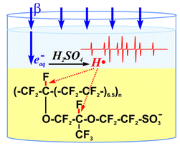
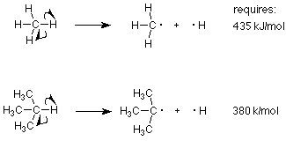
Atomární vodík (1s¹)
= vodíkový radikál. Chybí 1 elektron do konfigurace nejbližšího vzácného plynu, samostatně je přítomen v mezihvězdném prostoru .
H₂ - obtížně štěpitelný na atomy H (ΔH = +430.53 KJ/mol)
- pouze vlivem elektrického výboje nebo krátkovlnným zářením
- rychlá rekombinační reakce za uvolnění velkého množství tepla
Odštěpuje se při radiálových reakcích uhlovodíků

Slide 5
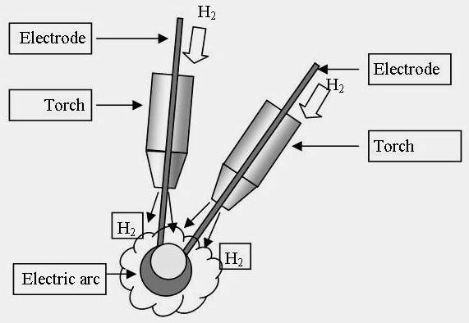
Svařování atomárním vodíkem
= proces obloukového svařování, kdy elektrický oblouk hoří mezi dvěma wolframovými elektrodami v atmosféře vodíku. Proud vodíku prochází elektrickým obloukem, který disociuje molekuly H₂ na atomy díky absorpci velkého množství energie z oblouku:
H₂ → H· + H· ΔH = +430.53 KJ/mol
V okamžiku kdy atomy vodíku dopadnou na relativně chladný podklad (např. svarový kov), dojde k jejich rekombinaci :
H· + H· → H₂ ΔH = -430.53 KJ/mol
Teplota plamene dosahuje 3400 - 4000 °C. Dosahovaná teplota je postačující pro tavení wolframu a jiných těžkotavitelných prvků. Vodík také působí mj. jako ochranná atmosféra, která chrání roztavený kov před kontaminací nežádoucími prvky, zejména uhlíkem, dusíkem a kyslíkem.
Molekuly H₂ vyhoří také, ale za uvolnění nižšího objemu tepla.

Slide 6
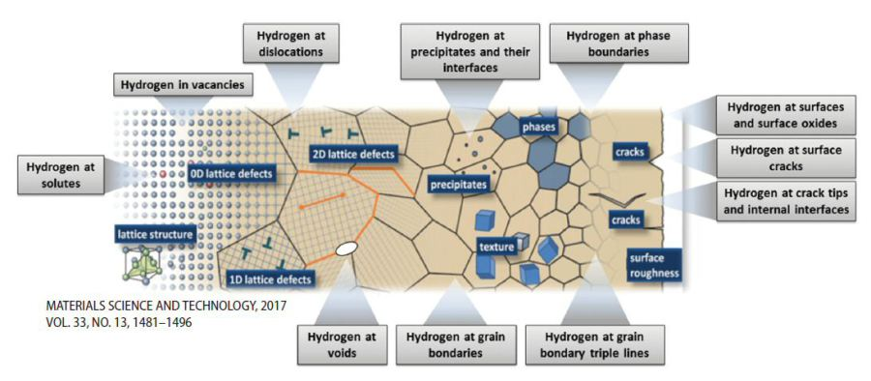
Vodíkové křehnutí
= proces, kdy se kovy, zejména ocel, stávají křehkými následkem difuze vodíku do krystalové mřížky kovu, například při svařování (tzv. fish eye vada). Při svařování dojde k difuzi vodíku do svaru (ať nedostatečnou ochranou atmosférou svaru, nebo špatným technologickým postupem) a jeho uvěznění v mřížce kovu. Po čase dojde k rekombinaci vodíku a vodík se změní z 2 H na H₂, a tím zvětší svůj objem, takže vzniknou vnitřní napětí. Při zatížení svaru pak dojde k jeho prasknutí.
Vodík „ve stavu zrodu“ ("in statu nascendi")
= vysoce reaktivní, s velmi silnými redukčními vlastnostmi. Nejedná se o atomání vodík, zvýšená aktivita souvisí spíše s kinetickými efekty.

Slide 7
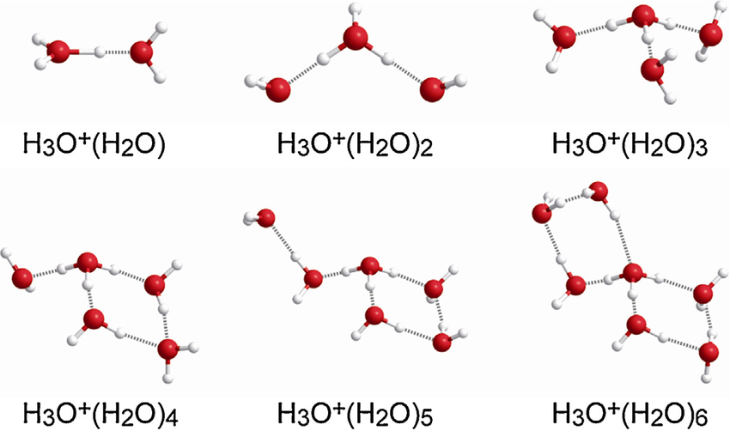
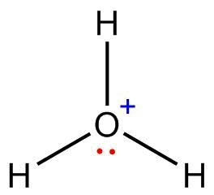
Vodíkový kation H⁺ (1s⁰)
Vzniká ztrátou valenčního elektronu (podobně vznikají kationty alkalických kovů)
Vznik H⁺ je přes vysokou ionizační energii možný, zejména v prostředí, které je schopno solvatovat protony a tím kompenzovat energii potřebnou k roztržení vazby a ionizaci - proto H+ existuje ve vodě pouze jako hydratovaný .
H⁺ + H₂O = H₃O⁺
ΔH = -1075 kJ/mol

Slide 8
Hydridový anion H⁻ (1s²)
Existuje iontových hydridech, zaujímá konfiguraci nejbližšího vzácného plynu.
Vodík má poměně nízkou elektronovou afinitu (72.77 kJ/mol) and jako silná Lewisova báze reaguje exotermicky s protonem
H⁻ + H⁺ → H₂; ΔH = −1676 kJ/mol
Nízká elektronová afinita a energie H–H vazby (∆H_{BE} = 436 kJ/mol) ukazuje, že hydridový ion je silné reduční činidlo
H₂ + 2e⁻ ⇌ 2H⁻; Eº = −2.25 V

Slide 9
H₂
Vodík je bezbarvý, lehký plyn, obtížně zkapalnitelný, bez chuti a zápachu. Je hořlavý, hoří namodralým plamenem, ale hoření nepodporuje. Je 14,38× lehčí než vzduch a vede teplo sedmkrát lépe než vzduch.
Vodík je za normální teploty stabilní, za pokojové teploty se slučuje pouze s fluorem. Je značně reaktivnější při zahřátí, především s kyslíkem a halogeny se slučuje velmi bouřlivě, i když pro spuštění této reakce je nutná inicializace (např. jiskra, která zapálí kyslíko-vodíkový plamen).
Vodík je velmi málo rozpustný ve vodě, ale některé kovy ho pohlcují (nejlépe palladium nebo platina), které poté fungují jako katalyzátory chemických reakcí. Je to způsobeno tím, že má vodík velmi malé molekuly, které jsou schopny procházet různými materiály.
Elementární vodík je na Zemi přítomen jen vzácně, nejvíce se vyskytuje v blízkosti sopek v sopečných plynech. V zemské atmosféře se vyskytuje jen ve vyšších vrstvách a díky své mimořádně nízké hmotnosti postupně z atmosféry vyprchává. Je jednou z podstatných složek zemního plynu, vyskytuje se i v ložiscích uhlí.

Slide 10
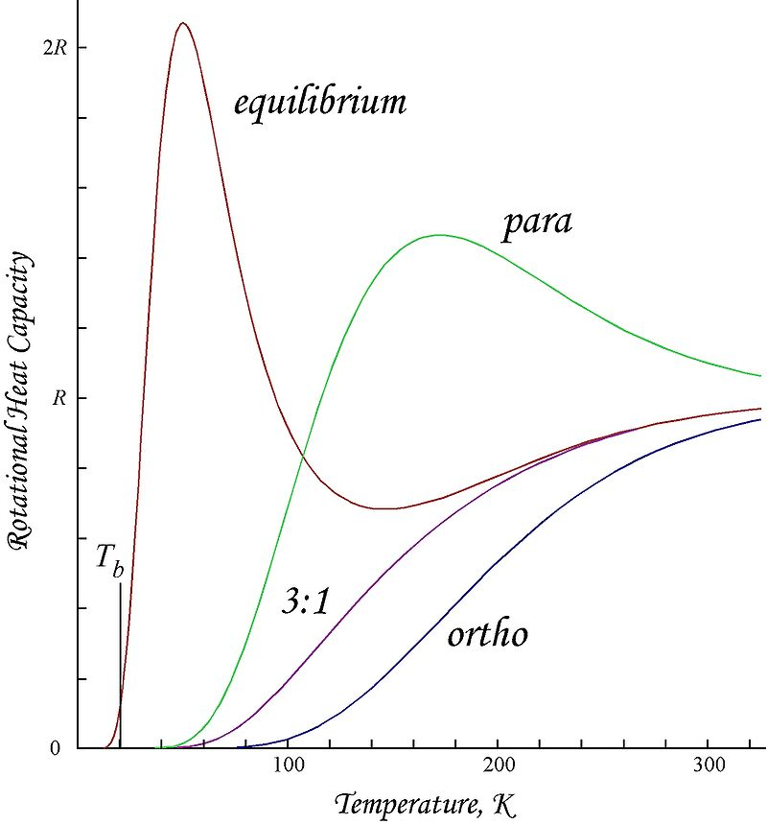
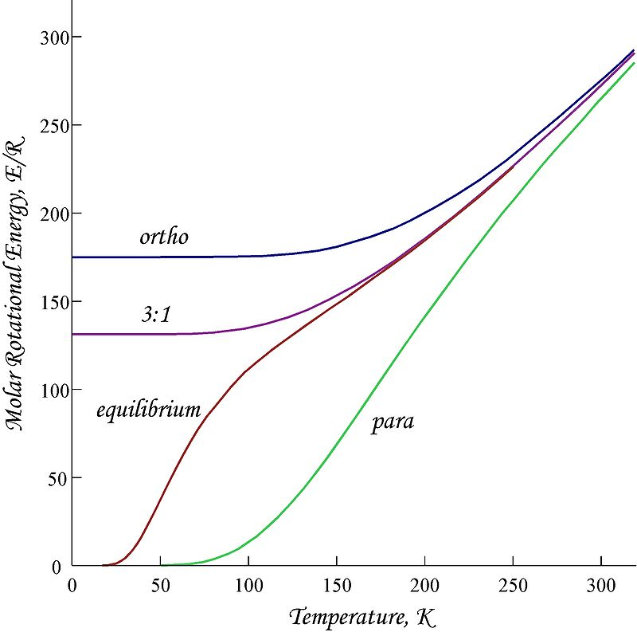
Spinové izomery vodíku
Molekulový vodík existuje ve 2 izomerních formách:
ortho-vodík ↑↑a para-vodík↑↓ (dle spinu jader), za laboratorní teploty cca 75% orthovodíku a 25% paravodíku.

Slide 11
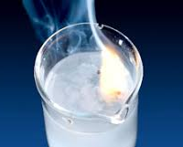
Příprava
Zn + 2 HCl → ZnCl₂ + H₂ (nejpohodlnější)
2 Al + 2 NaOH + 6 H₂O → 2 Na[Al(OH)₄] + 3 H₂
2 Na + 2 H₂O → 2 NaOH + H₂
(vzhledem k bouřlivému průběhu je třeba
užít Na amalgam místo kovového Na)
CaH₂ + 2 H₂O → Ca(OH)₂ + H₂
Výroba
1) Redukce vodní páry koksem za červeného žáru (Boschův proces):
C + H₂O → CO + H₂ (T = 1000 ⁰C)
- vzniklý vodní plyn se nechá reagovat s vodní párou za katalýzy Fe₂O₃
CO + H₂ + H₂O → CO₂ + 2 H₂ (T = 500 ⁰C)
- CO₂ se odstraňuje vypíráním vodou

Slide 12
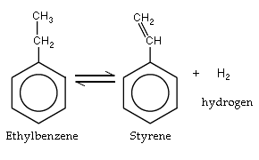
2) Výroba z ropných produktů:
a) parním reformováním
CH₄ + H₂O → CO + 3H₂
C_{x}H_{y} + xH₂O → xCO₂ + (x + y/2) H₂
-katalýza Ni/Al₂O₃, T = 900 ⁰C, p = 3 MPa
b) tepelným štěpením
2 CH₄ → C + 2H₂ (T = 1200 ⁰C)
c) katalytickou (Pt) dehydrogenací - např. při konverzi ethylbenzenu na styren

Slide 13
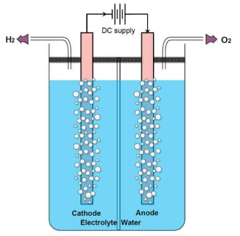
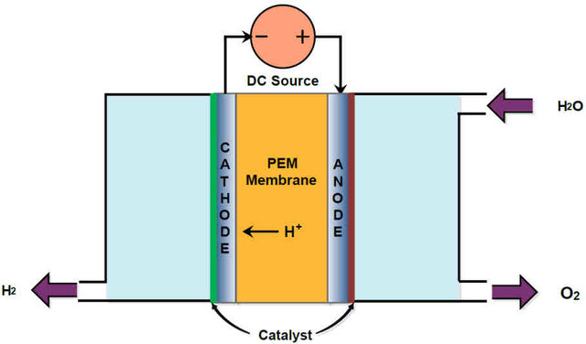
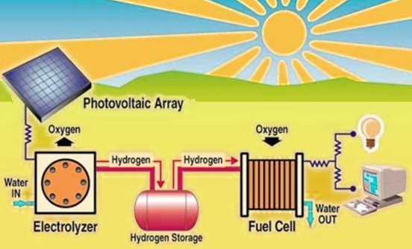
3) vedlejší produkt při výrobě NaOH elektrolýzou vodného roztoku NaCl
Katoda (Fe): 2 H₂O + 2 e⁻ → 2 OH⁻ + H₂↑
Anoda (C): 2 Cl⁻ - 2 e⁻ → Cl₂↑
4) Tepelné štěpení NH₃
2 NH₃ → N₂ + H₂ (T = 900 ⁰C)
5) Elektrolýza vody
(pouze jako vedlejší produkt - drahé)

Slide 14
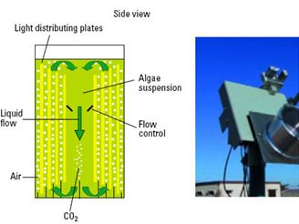
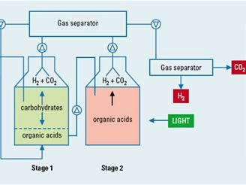
Biotechnologická příprava vodíku
Fotobiologické štěpení vody pomocí řas
Fermentace resp. fotofermentace biomasy
pomocí anaeobních bakterií
Enzymatický rozklad celulózy
Biokatalytická elektrolýza
Další metody
fotokatalytický, temický nebo radiolytický rozklad vody, ferrosilikonová metoda, …

Slide 15
- komerčně se H₂ dodává v tlakových lahvích (15 MPa) označených červeným pruhem

Slide 16
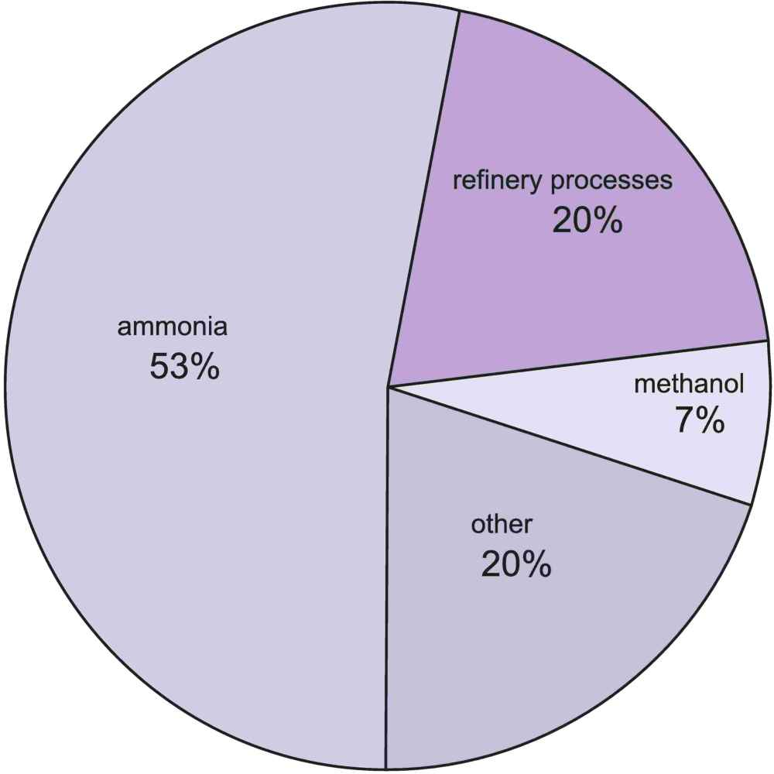
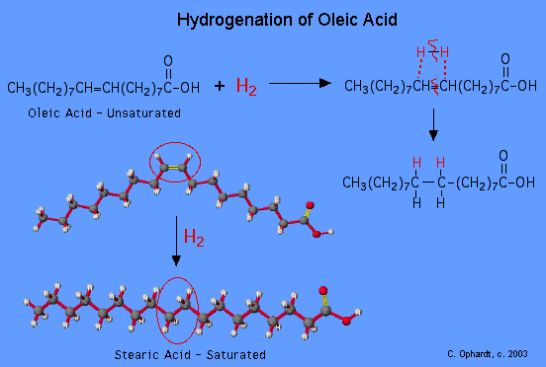
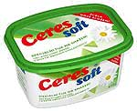
Průmyslové využití H₂
Syntéza methanolu:
CO + 2 H₂ → CH₃OH
Syntéza amoniaku z prvků (Haber – Boschův proces)
N₂ + 3 H₂ → 2 NH₃
Hydrogenace (např. ztužování tuků)
Hydrokrakování těžkých ropných frakcí
Svařování a řezání kovů

Slide 17
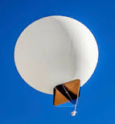
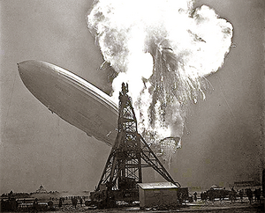
Vodík je plyn mnohem lehčí než vzduch, proto se dříve používal k plnění vzducholodí. 6. května 1937 došlo ale k havárii. Vzducholoď Hindenburg během několika vteřin shořela a zahynulo 36 lidí. Dnes se používá k plnění vzducholodí helium.
Vodík se používá k plnění meteorologických balonů, které vynáší přístroje do vyšších vrstev atmosféry.

Slide 18
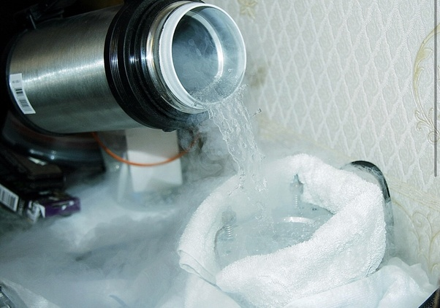
Kapalný vodík
Aby byl vodík v přítomen tekuté formě (70.99 g/L při 20 K) za atmosférického tlaku musí být ochlazen na 20.28 K (−252.87 °C). Uchovává se v tlakových tepelně izolovaných nádobách.
Za pokojové teploty je plynný vodí tvořen hlavně v ortho formou, která ve zkapalněné formě podléhá pomalé exotermické přeměně na para isomer. Uvolňované teplo způsobuje var kapalného vodíku a tím i jeho ztráty. Z tohoto důvodu se před zkapalněním provádí přeměna ortho na para formu katalyzovaná např. Fe₂O₃, aktivní uhlí, REE, slučeniny uranu, niklu a chromu).
Kapalný vodík slouží jako palivo do raketových motorů. Při hoření vodíku se uvolňuje obrovské množství tepla, které slouží k pohonu.

Slide 19
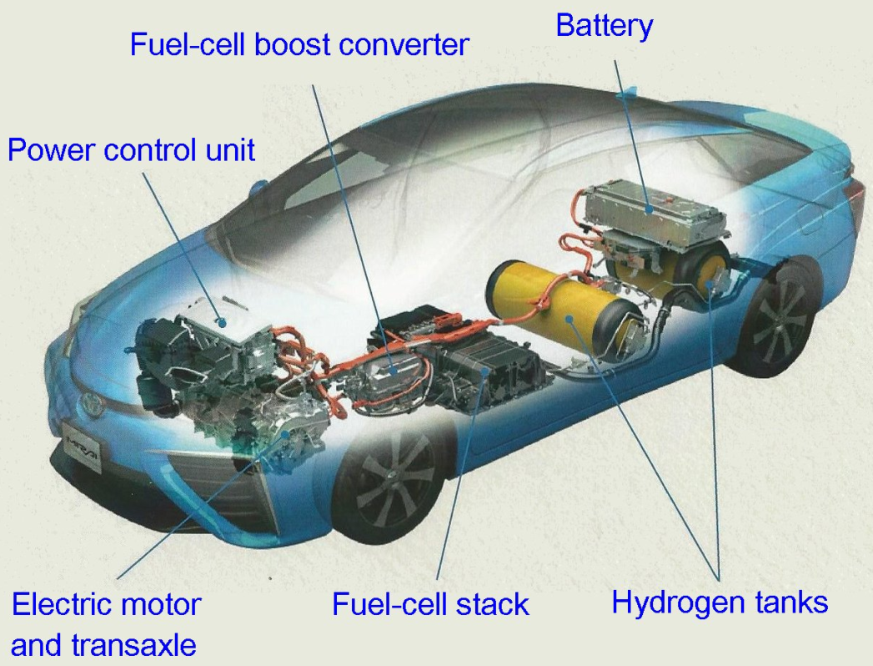
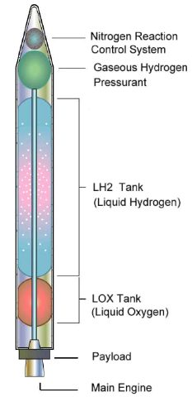
Kapalný vodík
Při hoření vodíku vzniká pouze voda, která nijak nezatěžuje životní prostředí.

Slide 20
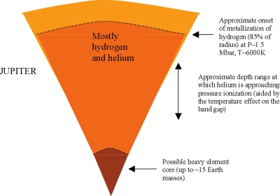
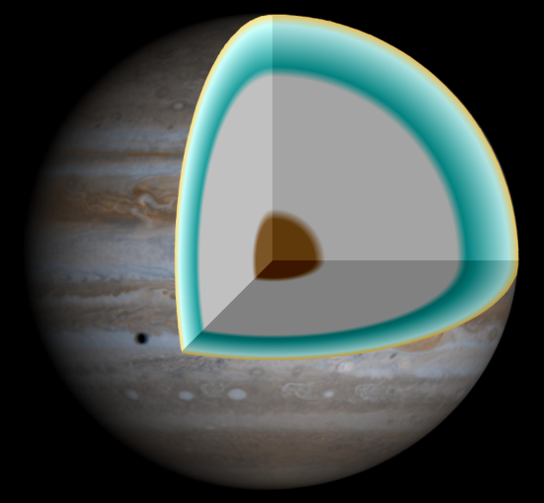
„Kovový“ vodík
= fáze vodíku vznikající při vysokých tlacích a při hustotách okolo 5×10³ g.cm⁻³, chovající se jako elektrický vodič. Ve sluneční soustavě se vyskytuje v nitru Jupiteru a Saturnu (v důsledku gravitačního stlačení), kde generuje jejich magnetická pole
.

Slide 21
Reakce vodíku
- vodík se slučuje s mnohými prvky, ve sloučeninách vodíku převažuje kovalentní charakter vazeb.
- přímo se slučuje se všemi halogeny,
např.: H₂ +F₂ → 2HF
(zejména u lehkých halogenů je průběh často explozivní, radikálová reakce)
- směs s kyslíkem tvoří třaskavý plyn:
2H₂ + O₂ → 2 H₂O
- s dusíkem se slučuje za vysokého tlaku a teploty:
N₂ + 3H₂ = 2 NH₃
(Haber -Boschova metoda výroby amoniaku)

Slide 22
- roztavené vysoce elektropozitivní kovy (Li, Na, K, Rb, Cs, Ca, Sr, Ba) tvoří s vodíkem iontové hydridy:
2 Na + H₂ → 2 NaH
(jediný případ oxidačního působení vodíku)
H⁻ velmi silná zásada:
H⁻ + H₂O = H₂ + OH⁻
- vůči většině látek (s výjimkou alkalických kovů a kovů alkalických zemin) vystupuje vodík jako redukční činidlo (mimořádně reaktivní je atomární H); např.:
PbO + H₂ = Pb + H₂O
Ag₂S + H₂ = 2 Ag + H₂S
- významná je schopnost adice H₂ na nenasycené vazby - hydrogenace nenasycených uhlovodíků, resp. mastných kyselin (ztužování tuků)

Slide 23
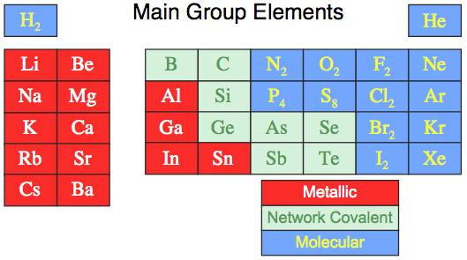
Hydridy
= binární sloučeniny prvků s vodíkem;

Slide 24
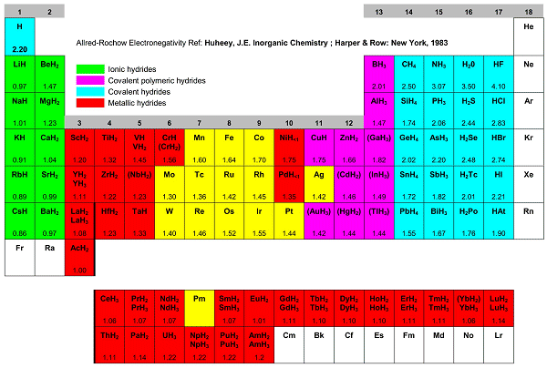
Hydridy

Slide 25
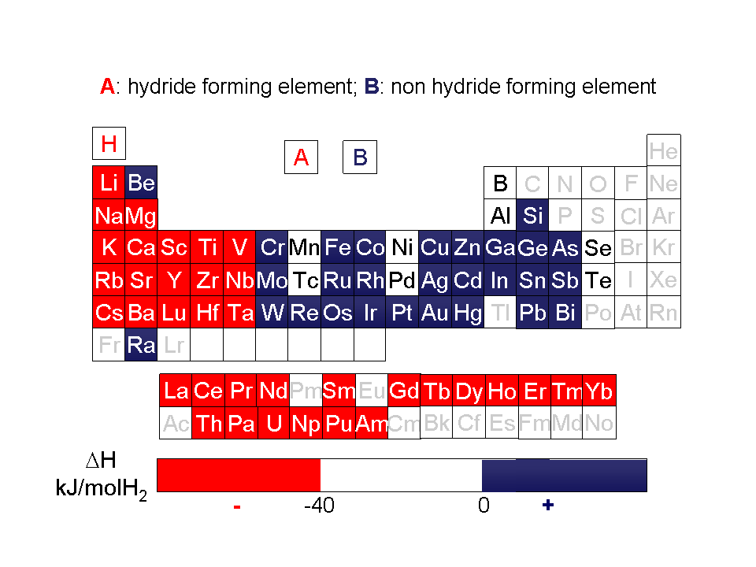

Slide 26
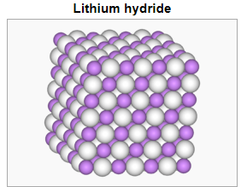
Iontové hydridy
(kation kovu a anion H⁻)
Li, Na, K, Rb, Cs, Ca, Sr, Ba
- bezbarvé, krystalické látky, silná redukční činidla.
- některé se samovolně zapalují na vlhkém vzduchu v důsledku silně exotermické reakce:
H⁻ + H₂O = H₂ + OH⁻
(NaH se explozivně rozkládá vodou, RbH a CsH jsou samozápalné i na suchém vzduchu)
Hydridový ion je silnější báze než OH⁻.
NaH + H₂O → H₂ (g) + NaOH ΔH = −83.6 kJ/mol,
ΔG = −109.0 kJ/mol

Slide 27
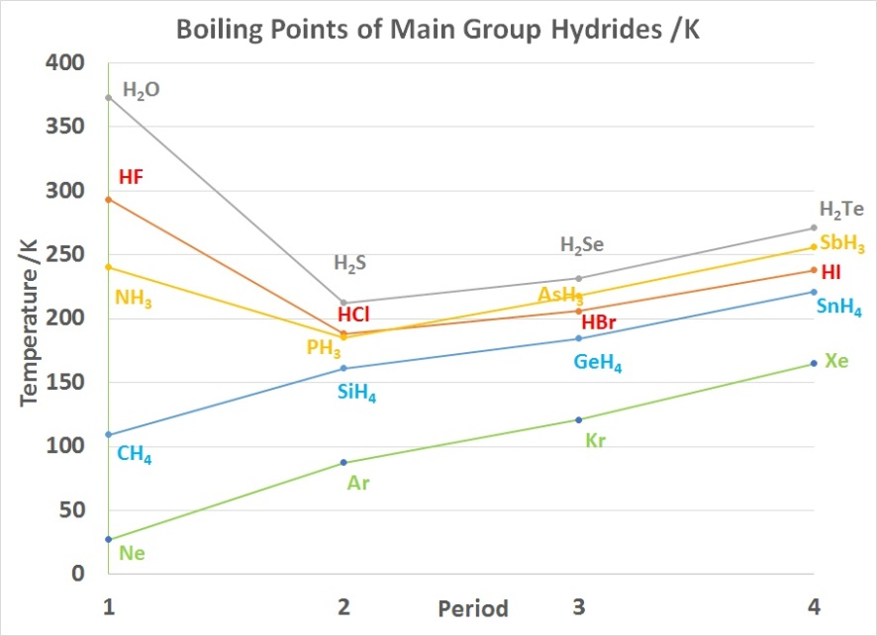
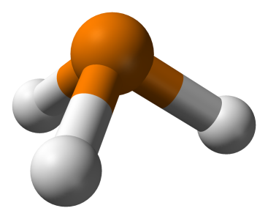
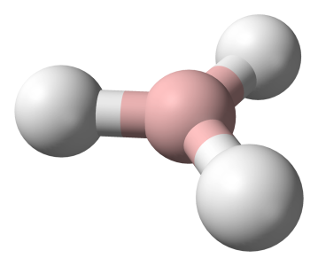
2. Kovalentní hydridy
- u sloučenin vodíku se všemi nekovy a polokovy
- atomy vázané polárními kovalentními vazbami v přesně definovaných molekulách; tvoří je halogeny, chalkogeny, prvky 5. a 4. hlavní podskupiny
- vodíku přísluší kladné oxidační číslo +I
PH₃
BH₃

Slide 28
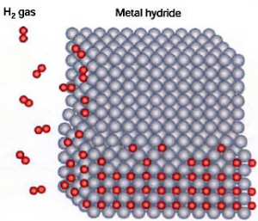
3. Kovové hydridy
vznikají exotermní adsorpcí vodíku příslušným kovem.
vodík je zabudován v krystalické mřížce kovů v nestechiometrickém poměru, který závisí na tlaku vodíku a teplotě.
- tyto hydridy tvoří přechodné prvky, lanthanoidy a aktinoidy
- nejvíce vodíku pohltí Pd (900 násobek obj.) a Pt.
- vesměs netěkavé látky kov. vlastností
velmi významné v heterogenní katalýze
(zejm. katalytická hydrogenace)

Slide 29
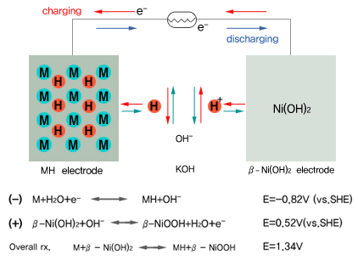
Nickel–metal hydride battery

Slide 30
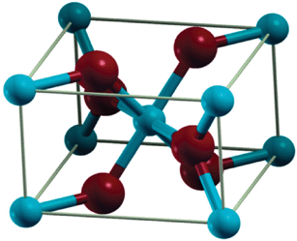
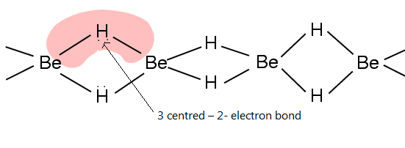
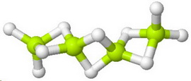
4. Polymerní hydridy
přechodný, iontově kovalentní charakter vazby,
polymerní molekuly
- tyto hydridy tvoří Be, Mg, B, Al a Ga
- většinou tuhé látky
MgH₂

Slide 31
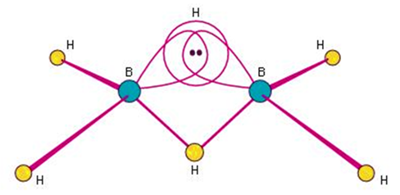
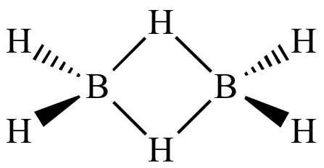
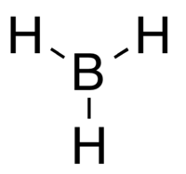
Třístředová dvouelektronová vazba
Třístředová dvouelektronová vazba je chemická vazba s deficitem elektronů, kde tři atomy sdílejí dva elektrony. Tato vazba je poměrně běžná u sloučenin boru, např. můstková vazba B-H-B v boranech.
sp²
sp³
2

Slide 32
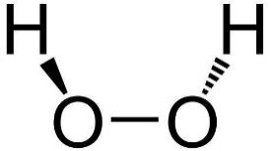
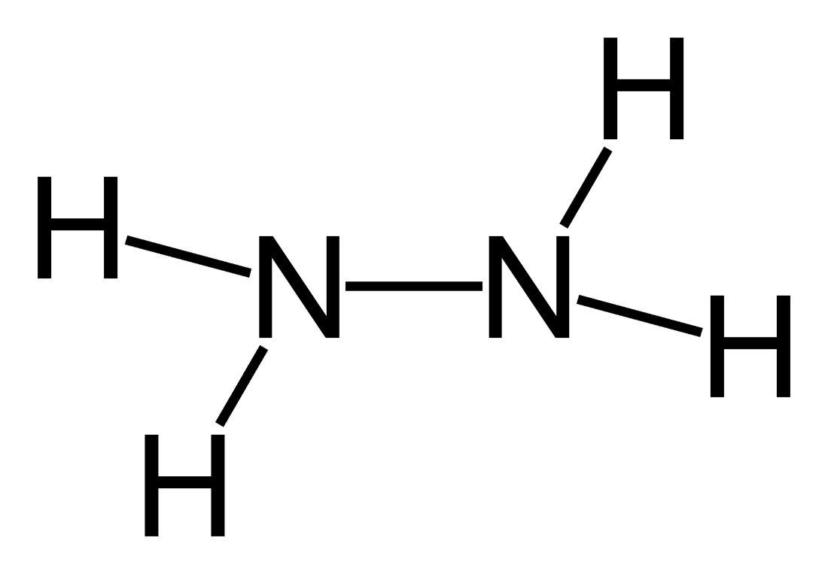
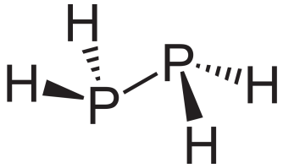
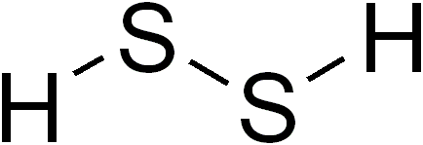
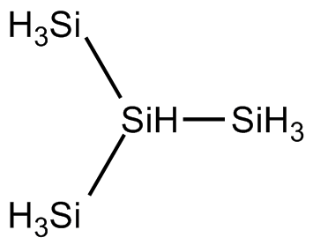
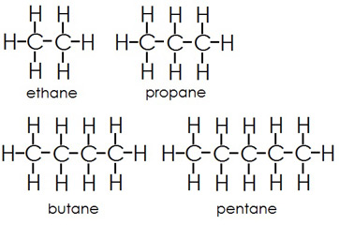
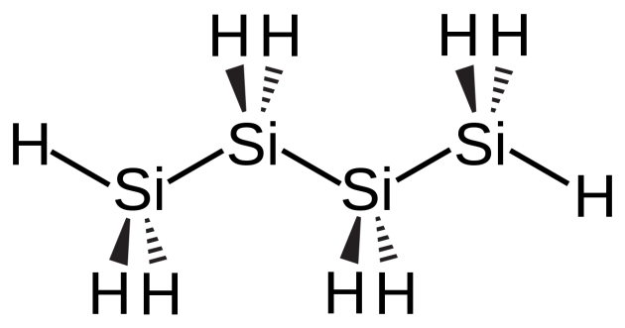
Polymerní hydridy

Slide 33
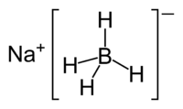
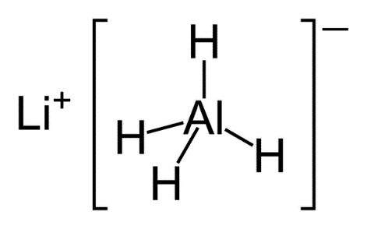
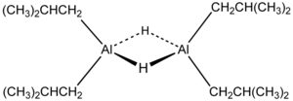
5. Komplexní hydridy:
- typ [XH₄]⁻ (X= B, Al, Ga), H⁻ koordinované na ionty kovů
nejběžnější jsou hydridové komplexy B a Al, např.: Na[BH₄], Li[AlH₄]
většinou rozpustné v org.rozpouštědlech
krystalické nebo kapalné látky
silná redukční činidla
bouřlivá reakce s vodou:
[XH₄]⁻ + 4 H₂O → 4H₂ + X(OH)₃ + OH⁻
Diisobutylaluminium hydride

Slide 35
S řadou prvků vodík netvoří binární sloučeniny, tyto prvky s velice nízkou afinitou k vodíku jsou v periodické tabulce někdy označovány jako vodíková mezera. Mezi typické prvky vodíkové mezery patří např. mangan, železo, kobalt, stříbro a zlato.

Slide 36
Deuterium ²H
= stabilní izotop, nepodléhá radioaktivní přeměně. V přírodě připadá na jeden atom deuteria cca 6 000 atomů normálního vodíku.
Ve spojení s kyslíkem tvoří deuterium tzv. těžkou vodu, D₂O. Tato sloučenina má významné využití v jaderném průmyslu. Je velmi účinným moderátorem, tedy látkou zpomalující rychlost neutronů. Této vlastnosti se již od druhé světové války využívá v určitém typu jaderných reaktorů k přípravě plutonia z uranu.
Deuterium je využíváno také jako účinný stopovač (tracer) biochemických reakcí. Pokud je k výzkumu distribuce určité sloučeniny v organismu použita látka, která má atomy vodíku nahrazeny deuteriem, lze vysledovat její biochemické přeměny analýzou vzniklých metabolitů. Nevýhodou je pomalejší kinetika reakce vlivem těžšího izotopu

Slide 37
Deuterovaná léčiva
Díky kinetickému izotopovému efektu mohou mít léčiva obsahující deuterium významně pomalejší metabolismus a tím pádem i delší poločas setrvání látky organismu.
Deuterovaná forma tetrabenazinu, používaná k léčbě tardivní dyskinese a Huntingtonovy chorey.
Doplněk stravy pro léčení neurodegenerativních chorob jako je Friedreichova ataxie a dětská neuroaxonální dystrofie.

Slide 38
Tritium ³H
- vzniká v přírodě působením kosmického záření. Tvoří asi 10⁻¹⁷ - 10⁻¹⁸ % přírodního vodíku
- používá se jako značkovací izotop v medicíně
Vlastnost | Normální voda (H₂O) | Těžká voda (D₂O) | Tritiová voda (T₂O)
Molární hmotnost | 18,0153 g/mol | 20,0294 g/mol | 22,0315 g/mol
Teplota tání | 0 °C | 3,82 °C | 4,48 °C
Teplota varu (při normálním tlaku) | 100 °C | 101,42 °C | 101,51 °C
Maximální hustota | 0,9997 g/cm³ | 1,1072 g/cm³ | 1,85 g/cm³
Maximální hustota je při | 3,98 °C | 11,2 °C
Hodnota pKw při 25 °C | 14,000 | 14,869
pH (při 25 °C) | 7,00 | 7,41

Slide 39
Tritium
Poločas rozpadu T_{1/2} = 12.46 roku
Datování vína a koňaku.

Slide 40
Vodíková bomba
- patří mezi zbraně hromadného ničení. Její účinky jsou mnohem ničivější než účinky atomové bomby.
První vodíková bomba: 1. 11. 1952, Marshallovy ostrovy, síla několik megatun TNT.

Slide 42
Jaderná fúze
V reaktoru vzniká při záchytu neutronů na lehkých prvcích obsažených v jaderném palivu nebo chladivu.
V chladivu vzniká přímo záchytem na deuteriu (u současných lehkovodních reaktorů zanedbatelný), nebo reakcí na atomech bóru, který se používá k regulaci výkonu reaktoru ve formě kyseliny borité.
Většina tritia se přeměňuje na tzv. tritiovou vodu a stává se součástí normálního koloběhu vody.

Slide 44
Vzácné plyny

Slide 45
Vzácné plyny: He, Ne, Ar, Kr, Xe, Rn
konfigurace ns² np⁶ - velmi stálá
velmi vysoké ionizační energie
málo deformabilní, diamagnetické, monoatomické plyny
slabé van der Waalsovy síly ⇒ plyny se obtížně zkapalňují
všechny vlastnosti se mění monotónně:
- velikost atomů roste se stoupajícím proton. č.
- IE klesá se stoupajícím proton. č.
- body tání a varu se zvyšují se stoupajícím proton. č.
(s velikostí atomů roste polarizibilita a schopnost interakce atomů navzájem, i s jinými atomy ⇒ zvyšování bodu varu a tání)

Slide 46
málo rozpustné v polárních i nepolárních rozpouštědlech
malá adsorpční schopnost
bez chuti, zápachu, bezbarvé
chemicky netečné (známo pouze několik sloučenin, hlavně u těžších homologů)

Slide 47
Helium
1s²
Bezbarvý plyn, bez chuti a zápachu, chemicky zcela inertní, ve vodě velmi málo rozpustný. Přírodní helium je směsí dvou stabilních izotopů: 0,0001 % ³He a 99,999 % ⁴He. Uměle byly připraveny radioaktivní izotopy helia s nukleonovými čísly 5 až 10.
Helium je jediná látka, která při nízkých teplotách a normálním tlaku zůstává kapalná až k teplotě absolutní nuly. Pevné helium lze získat pouze za zvýšeného tlaku. Helium má ze všech známých látek nejnižší bod varu.
Helium a i ostatní vzácné plyny mají malé elektrické průrazné napětí, snadno se ionizují a dobře vedou elektrický proud. Toho se využívá při výrobě výbojek. Helium září intenzivně žlutě.
Helium tvoří druhou nejvíce zastoupenou složku vesmírné hmoty. Na Zemi je přítomno jen velmi vzácně. Vzniká jako produkt radioaktivního rozpadu některých prvků. V zemské atmosféře se vyskytuje jen ve vyšších vrstvách a díky své mimořádně nízké hmotnosti postupně z atmosféry vyprchává do meziplanetárního prostoru. V atmosféře Země (do výšky 200 km) tvoří 0,000524 objemových procent (tj. 5,24 ppm).

Slide 48
Helium
V menším množství až 9 % se nachází v zemním plynu, z něhož se také získává vymrazováním. Vzácně vyvěrá helium i trhlinami v zemi, nejznámější oblasti těchto vývěrů leží ve Skalistých horách v USA a v Kanadě. Předpokládá se, že veškeré toto helium je produktem jaderného rozpadu prvků v zemské kůře (částice alfa jsou jádry atomů helia).
Od roku 1917 se v Severní Americe získává helium z ložisek zemního plynu (zemní plyn z oblasti Texasu, Kansasu a Oklahomy obsahuje až 7 % helia). Od methanu a ostatních plynů se odděluje frakční destilací.
Další možnost je zahřívání minerálů, ve kterých se helium vyskytuje (cleveit, monazit a thorianit), na teplotou cca 1 200 °C.
Celkové zásoby zemního plynu s obsahem helia se v USA odhadují na 4 miliardy m³, v Alžírsku na 1,8 a v Rusku na 1,7 miliardy m³.

Slide 49
Kapalné helium
Kapalné helium se vyskytuje ve dvou formách – helium I při teplotách 2,1768–4,21 K a helium II při teplotách nižších než 2,1768 K (za normálního tlaku) (tzv. lambda bod). Obě formy helia se nemohou vyskytovat v jedné nádobě současně vedle sebe: nad lambda teplotou se může vyskytovat pouze helium I a pod lambda teplotou pouze helium II. Helium I se chová jako běžné tekutiny, helium II je supratekuté - nemá prakticky žádné vnitřní tření, teče nesmírně rychle, díky kapilárnímu jevu přetéká stěny nádob, vytéká horním koncem do něj ponořené kapiláry (jev zvaný fontánový efekt). Má také největší tepelnou vodivost ze všech doposud známých látek.

Slide 50
Vzhledem ke své extrémně nízké hustotě a inertnímu chování se helium používá k plnění balónů a vzducholodí (náhrada hořlavého vodíku). Nevýhodou je vysoká cena. Navíc má atom helia velmi malý průměr, snadno difunduje skrze pevné materiály a dochází tak ke ztrátám.
Směsí helia, kyslíku a dusíku se plní tlakové láhve s dýchací směsí (helox), určenou pro potápění do velkých hloubek. Na rozdíl od dusíku totiž ani pod velkým tlakem nezpůsobuje tzv. hloubkové opojení, omezuje vznik otravy kyslíkem a současně zmenšuje riziko kesonové nemoci.
Pokud člověk nadechne helium, rezonanční frekvence dýchacích cest se změní a to ovlivní zabarvení hlasu.

Slide 51
Mimořádně nízká teplota varu předurčuje kapalné helium jako jedno ze základních médií pro kryogenní techniky, především pro výzkum i praktické využití supravodivosti a supratekutosti různých materiálů.
Helium se ve směsi s neonem používá k plnění reklamních osvětlovačů, obloukových lamp a doutnavek. Výboj v heliu má intenzivně žlutou barvu.

Slide 52
Sloučeniny helia
Helium netvoří sloučeniny klasického typu, pouze tzv. klathráty.
hydráty
Adukty s fullerenem
He proniká také do struktury silikátů a perovskitů

Slide 53
Neon
[He] 2s² 2p⁶
Bezbarvý plyn, bez chuti a zápachu, nereaktivní, naprosto inertní. Přírodní neon je směsí tří stabilních izotopů, největší podíl (90,92%) zaujímá izotop ²⁰Ne.
Neon se snadno ionizuje, a v ionizovaném stavu intenzivně září.
Chemické sloučeniny neonu nejsou známy, ale vytváří hydráty
Je přítomen v zemské atmosféře v koncentraci přibližně 0,001 8 % (Ve 100 litrech vzduchu je přibližně 1,82 ml neonu), je tedy po argonu druhým nejrozšířenějším vzácným plynem v zemské atmosféře a pátým nejrozšířenějším plynem v suchém vzduchu.
Je získáván frakční destilací zkapalněného vzduchu nebo frakční adsorpcí na aktivní uhlí, při teplotách kapalného vzduchu.

Slide 54
Elektrickým výbojem v prostředí neonu o tlaku několik torrů (okolo 1% atmosférického tlaku) vzniká intenzivní světelné záření oranžově-červené (šarlatové) barvy. Tohoto jevu se využívá pří výrobě výbojek (tzv. neonek).
Neonové trubice se používají v různých oblastech elektrotechniky (usměrňovače, pojistky, reduktory napětí…).
Kapalný neon se využívá v kryogenní technice jako náhrada dražšího a obtížněji připravitelného kapalného helia.
Neon slouží i jako náplň do některých typů laserů.

Slide 55
Argon
[Ne] 3s² 3p⁶
Bezbarvý plyn, bez chuti a zápachu, velmi málo reaktivní. Je rozpustný ve vodě (rozpustnější než kyslík), lépe se ale rozpouští v nepolárních organických rozpouštědlech. Argon lze adsorbovat na aktivním uhlí.
Argon se stejně jako ostatní vzácné plyny snadno ionizuje, a v ionizovaném stavu září. Čistého argonu se používá ve výbojkách, elektrických obloucích a doutnavých trubicích, kde podle koncentrace dokáže vytvořit červenou, fialovou, modrou a bílou barvu.
Argon je hojně zastoupen v zemské atmosféře. Tvoří přibližně její 1 % (ve 100 l vzduchu je 934 ml argonu) je proto poměrně snadno získáván frakční destilací zkapalněného vzduchu nebo frakční adsorpcí na aktivní uhlí při teplotě kapalného vzduchu.
Sloučenina argonu – HArF. Vzniká reakcí argonu s fluorovodíkem při teplotě 8 K. Je stabilní do teploty 40 K.

Slide 56
Inertních vlastností argonu se využívá při svařování kovů, kde tvoří ochrannou atmosféru kolem roztaveného kovu (zabraňuje vzniku oxidů a nitridů a tím zhoršování mechanických vlastností svaru). V metalurgii se ochranná atmosféra argonu nasazuje při tavení slitin hliníku, titanu, mědi, platinových kovů a dalších.
Růst krystalů superčistého křemíku a germania pro výrobu polovodičových součástek pro výpočetní techniku se uskutečňuje v atmosféře velmi čistého argonu.
Argon se ve směsi s dusíkem používá jako ochranná atmosféra žárovek a jako prostředí pro uchovávání potravin. V této směsi se také používá k plnění sáčků (například brambůrek), které jsou takto ochráněny před zvlhnutím a před rozmačkáním.

Slide 57
Krypton
[Ar] 3d¹⁰ 4s² 4p⁶
Bezbarvý plyn, bez chuti a zápachu, nereaktivní, téměř inertní.
Chemické sloučeniny tvoří pouze vzácně s fluorem a kyslíkem, všechny jsou velmi nestálé a jsou mimořádně silnými oxidačními činidly.
KrF₂, bílá krystalická látka, silné fluorační činidlo
Krypton se na rozdíl od předchozích vzácných plynů rozpouští dobře ve vodě a ještě lépe v nepolárních organických rozpouštědlech. Krypton je možno při velmi nízkých teplotách zachytit na aktivním uhlí.
Krypton se stejně jako ostatní vzácné plyny snadno ionizuje, a v ionizovaném stavu září. Krypton nachází uplatnění hlavně v osvětlovací technice, kde se ho využívá k plnění kryptonových žárovek a některých zářivek. Krypton se dá dále použít ve výbojkách, obloukových lampách a doutnavých trubicích. Světlo vzniklé výbojem v kryptonu má zelenavě až světle fialovou barvu, která se jeho ředěním v nádobě vytrácí a při velkém zředění začne vydávat bílé světlo.

Slide 58
Krypton se také spolu s některými dalšími inertními plyny používá pro plnění izolačních dvojskel.
Vdechování směsi kyslíku s kryptonem i za normálního tlaku během několika minut vyvolává silné narkotické účinky.
Krypton je přítomen v zemské atmosféře v koncentraci přibližně 0,0001 %. Je získáván frakční destilací zkapalněného vzduchu. Vzniká také jako jeden z produktů radioaktivního rozpadu uranu a lze jej nalézt v plynných produktech jaderných reaktorů. Další možností získání kryptonu je frakční adsorpce na aktivní uhlí za teplot kapalného vzduchu.
Krypton má řadu izotopů, z nich 6 je stabilních a další z nich podléhají radioaktivní přeměně. Určení vzájemného poměru různých izotopů kryptonu může v určitých případech sloužit k datování stáří hornin nebo podzemních vod.

Slide 59
Protože izotopy kryptonu vznikají i při výbuchu nukleárních bomb, výzkum zastoupení vybraných izotopů lze použít k posouzení velikosti depozice produktů jaderných zkoušek ve zkoumaných lokalitách.
Krypton-83 se používá při zobrazování dýchacích cest magnetickou rezonancí (MRI)

Slide 60
Xenon
Bezbarvý plyn, bez chuti a zápachu, nereaktivní. Je velmi dobře rozpustný ve vodě a ještě lépe rozpustný v nepolárních organických rozpouštědlech.
Xenon se stejně jako ostatní vzácné plyny snadno ionizuje, a v ionizovaném stavu září. Toho se využívá v osvětlovací technice. Xenon září fialovou barvou, ale ředěním xenonu ve výbojové trubici barva ztrácí na plnosti a při velkém zředění vydává xenon pouze bílé světlo.
Xenon má řadu izotopů, z nich šest je stabilních, tři mají poločas přeměny delší než 10 ¹⁴ let, a přibližně dvacet nestabilních, podléhajících další radioaktivní přeměně. Určení vzájemného poměru různých izotopů xenonu v horninách slouží ke studiu geologických přeměn zemské kůry. Studium izotopů xenonu vázaného v meteoritech přispívá k pochopení formování našeho sluneční soustavy.

Slide 61
Xenon je přítomen v zemské atmosféře v koncentraci přibližně 5×10⁻⁶ %.
Byl nalezen i v některých pramenech minerálních vod, kam se dostává jako produkt rozpadu izotopů uranu a plutonia.
Je získáván frakční destilací zkapalněného vzduchu nebo frakční adsorpcí na aktivním uhlí za teplot kapalného vzduchu.
Xenon se využívá k výrobě výbojek, obloukových lamp a doutnavých trubic.
Vdechování směsi kyslíku s xenonem i za normálního tlaku během několika minut vyvolává silné narkotické účinky.
Ruští sportovci na Zimních olympijských hrách 2014 údajně inhalovali xenon jako doping

Slide 62
Sloučeniny Xe
sloučeniny tvoří pouze vzácně s fluorem, chlorem a kyslíkem, všechny jsou velmi nestálé a jsou mimořádně silnými oxidačními činidly.
XeF₂, XeF₄, XeF₆ - vznikají přímou reakcí prvků
XeF₆ + 3H₂O → XeO₃ + 6HF
XeO₃ + OH⁻ → HXeO₄⁻
2HXeO₄⁻ + 2OH⁻ → XeO₆⁴⁻ + Xe +O₂ + 2H₂O
Ba₂XeO₆ + 2H₂SO₄ → 2BaSO₄ + XeO₄ + 2H₂O
Trioxid xenonu (oxid xenonový) je silně explozivní.
XeF₄

Slide 63
Hydráty:
Xe • 5.75 H₂O
Klathráty:
Kr a Xe pronikají do dutin v krystalické mřížce melanophlogitu

Slide 64
Radon
= nejtěžší přirozeně se vyskytující chemický prvek ve skupině vzácných plynů, je radioaktivní a nemá žádný stabilní izotop.
Bezbarvý plyn, bez chuti a zápachu, nereaktivní. Vzniká jako produkt radioaktivního rozpadu radia a uranu a díky své nestálosti postupně zaniká dalším radioaktivním rozpadem. Je známo přibližně dvacet nestabilních izotopů radonu.
Radon je velmi dobře rozpustný ve vodě (okolo 51 % svého objemu) a ještě lépe se rozpouští v nepolárních organických rozpouštědlech a při velmi nízkých teplotách jej lze zachytit na aktivním uhlí.
Chemické sloučeniny tvoří stejně jako krypton a xenon pouze vzácně s fluorem (RnF₂, RnF₄) a kyslíkem (RnO₃), všechny jsou velmi nestálé a jsou mimořádně silnými oxidačními činidly.

Slide 65
Radon
V geologii slouží studium obsahu izotopů radonu v podzemních vodách k určení jejich původu a stáří.
Medicínské využití radonu je založeno na skutečnosti, že převážná většina jeho izotopů fungují jako alfa zářiče s poměrně krátkým poločasem přeměny (nestabilnější izotop ²²²Rn má poločas rozpadu 3,82 dne, další izotopy už jen:²²⁰Rn 54,5 s a ²¹⁹Rn 3,92 s). Používají se proto někdy pro krátkodobé lokální ozařování vybraných tkání.
Radonová voda (voda obsahující rozpuštěný radon) se používá rovněž v balneologii, například v jáchymovských lázních, kam je dopravována potrubím z bývalého uranového dolu Svornost,
Uranová řada

Slide 66
Radon
Do organismu se ²²⁰Rn dostává zejména vdechováním. Jeho atomy snadno pronikají až do plicních sklípků. Ohrožení zdraví má původ v dceřiných produktech, tzn. v produktech rozpadu radonu. Protože ty mají krátký poločas rozpadu, rozpadají se z větší části v plicích. Přitom vyzařují vysoce energetické záření alfa. Dlouhodobější ozařování epitelu plicní tkáně může vést k rakovinnému bujení.

Slide 67
Radonová mapa ČR
Přirozeným zdrojem radonu je geologické podloží, ve kterém se vyskytuje uran. Je přítomen v horninách buď v uranových minerálech (uraninit apod.) nebo v tzv. horninotvorných minerálech tvořících horniny (např. slída v žulách apod.).

